Slide 1
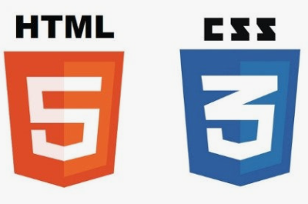

3팀 – 4Byte
웹 포트폴리오 사이트
- HTML과 CSS를 활용한 웹페이지 구현
팀원: 여준기, 김현규, 박지연, 이동렬

Slide 2
목차
1. 팀 소개
2. 개요
3. 페이지별 공통 레이아웃 및 규격
4. 페이지별 상세 소개
5. 핵심 기술 및 트러블 슈팅
6. Q&A

Slide 3
1. 팀 소개

Slide 4
2. 개요

Slide 5
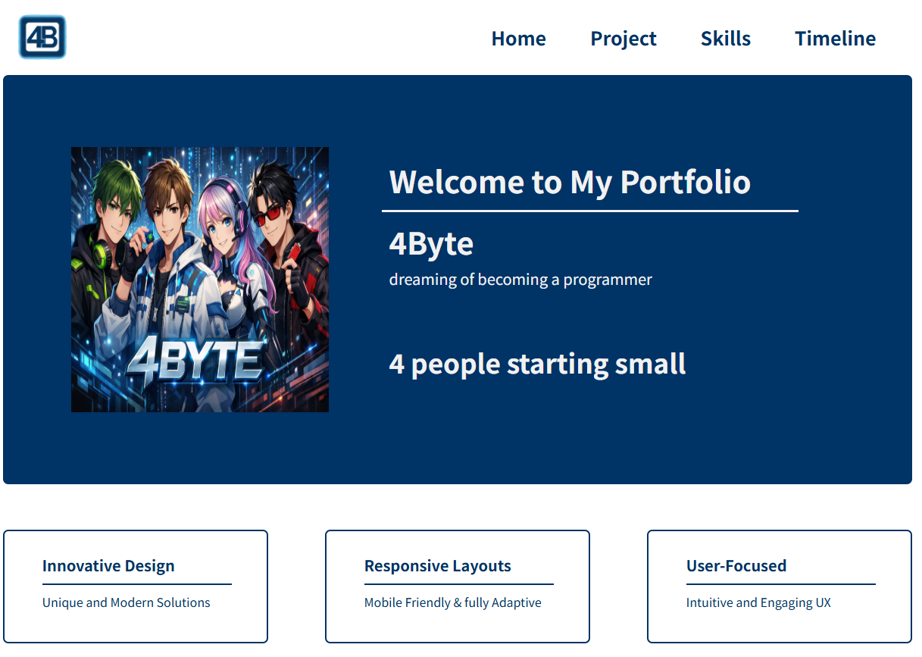
세 가지 핵심 정보!

Slide 6
3. 페이지별 공통 레이아웃 및 규격

Slide 7
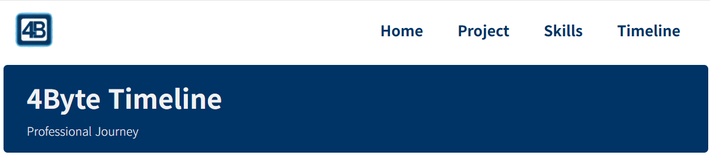

1
1
3
③ 상/하단 바 규격 통일: 최대 너비 1200px, 라운드값 7px 적용
① 상단: 로고(좌측)과 링크 연결된 메뉴 페이지(우측)로 구성
② 하단: 주소, 연락처, 저작권 안내 표시
3
2

Slide 8
4. 페이지별 상세 소개

Slide 9
5. 핵심 기술 및 트러블 슈팅
노트북으로 안 맞는 모습 보여주기! (나중에 삭제!)

Slide 10
6. Q & A

